Slide 1
ỦY BAN NHÂN DÂN QUẬN LONG BIÊN TRƯỜNG MẦM NON GIA THƯỢNG
GIÁO ÁN HOẠT ĐỘNG NHẬN BIẾT TẬP NÓI
Đề tài : Nhận biết tập nói quả cam
Giáo viên : Nguyễn Thị Vân Anh

Slide 2
I, Ổn định tổ chức
Hát và vận động minh họa
“ Quả gì ”

Slide 3
TRÒ CHƠI “ VẮT NƯỚC CAM”

Slide 4
TRÒ CHƠI : Thi tài đoán nhanh

Slide 5
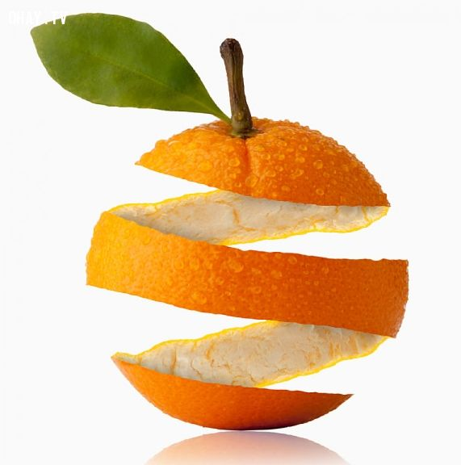

Slide 9
Cảm ơn các cô đã chú ý lắng nghe
Chúc các cô nhiều sức khỏe!

